Slide 1


Reunión Anual de Título I
25 de septiembre de 2025
Dra. Wakima Tutwiler, Directora
Sra. Shatarra Johnson, Directora Adjunta
“Great on Purpose”

Slide 2

¿Cuál es el propósito del Título I?
Misión y Visión de los Distritos Médicos
Aviso de Distrito/Progreso Escolar/Estado de la Escuela
Plan de Mejora Continua Escolar
Código de Conducta Estudiantil
Pacto de Padres y Estudiantes de la Escuela MDHS
Informar sobre el progreso de los alumnos
Conferencias de Padres y Maestros
Plan de Participación Familiar de MDHS
Políticas para la Participación Familiar (Política y Plan de Participación Familiar de MCS; Plan Escolar)
Disponibilidad de Capacitación para Padres/Oportunidades para Reuniones Adicionales de Padres
Derecho de los padres a saber
Agenda de la Reunión Anual del Título I

Slide 3
El propósito de la reunión anual de Título I es proporcionar información a las familias de los niños participantes sobre el programa de Título I y su derecho a participar en la educación de sus hijos.
Cada escuela atendida bajo el Título I, Parte A debe celebrar una reunión anual, en un momento conveniente para las familias, para informarles de la participación de su escuela en los programas del Título I y para explicar los requisitos del Título I y el derecho de las familias a participar en esos programas.
Propósito de la Reunión Anual de Título I

Slide 4

Objetivos de
Programa de Título I, Parte A
Aumentar el rendimiento académico
Proporcionar apoyo educativo directo a los estudiantes
Proporcionar desarrollo profesional a los docentes
Promover la educación y la participación de los padres

Slide 5
¿Sabías que...?
Medical District High School es una escuela de Título I.
El propósito del programa del Título I, Parte A es proporcionar fondos federales para complementar las oportunidades educativas de los estudiantes que asisten a escuelas con un alto número o porcentaje de niños de familias de bajos ingresos y que corren el mayor riesgo de no cumplir con los exigentes estándares de rendimiento académico del estado.
Los fondos del Título I, Parte A deben usarse para brindar a todos los estudiantes oportunidades significativas de recibir una educación justa, equitativa y de alta calidad, y para cerrar las brechas educativas.
(Departamento de Educación de EE. UU.)
Propósito del Programa del Título I, Parte A

Slide 6

Misión: Medical District High School graduará a pensadores críticos listos para la universidad y la carrera que sean emocionalmente conscientes, socialmente responsables y preparados para asumir su papel en la comunidad global.
Visión: La visión de Medical District High School es desarrollar estudiantes independientes y completos que se destaquen académica, social y emocionalmente a través de los esfuerzos colaborativos del personal, los padres y los socios de la comunidad. Los estudiantes completarán todos los requisitos para graduarse de la escuela secundaria mientras buscan un título de asociado.
Misión y Visión

Slide 7


Plan de estudios de la escuela secundaria del distrito médico
En asociación con Southwest Tennessee Community College, Medical District se encuentra en su 4º año de operación con un riguroso plan de estudios académico donde los estudiantes tienen la oportunidad de obtener un diploma de escuela secundaria tradicional y un título de asociado al mismo tiempo.

Slide 8

Los cursos de los estudiantes se alinean con tres caminos:
Salud aliada
El título de Ciencias de la Salud Aliadas (A.S.) de la Universidad Paralela proporciona una base sólida para ingresar a una serie de programas de ciencias de la salud. Esta carrera puede ser utilizada por estudiantes interesados en campos de atención médica como enfermería, radiología, tecnología de laboratorio médico, investigación médica y más.
Tecnología de la informaciónThe Tennessee Transfer Pathway, Énfasis en Sistemas de Información (A.S.) está diseñado para que los estudiantes que completen este programa puedan transferirse a un programa de bachillerato en Sistemas de Información. Los estudiantes interesados en carreras en Análisis de Sistemas, Administración de Bases de Datos, Administración de Redes y Programación deben considerar este título.
Estudios GeneralesEl Paralelo Universitario, Énfasis en Estudios Generales (A.S.) es un programa de dos años para estudiantes que no se han decidido por una especialización, pero planean completar una licenciatura en una universidad de cuatro años.

Slide 9
Escuela Secundaria del Distrito Médico
Situación académica
Índices de rendimiento del TCAP 2024-2025
ELA | 65.0% Met and/or Exceeded Expectations ~ 70.0% (Goal for 25-26)
Matemática | 35.4% Met and/or Exceeded Expectations ~ 40.0% (Goal for 25-26)

Slide 10
Formas de evaluación utilizadas para medir el progreso del estudiante
Evaluación distrital | Descripción
MasteryConnect (2023) | Los estudiantes de los grados K-8 y HS inscritos en cursos evaluados por EOC tomarán evaluaciones basadas en estándares en ELA, matemáticas y ciencias.
TCAP (EOC) | Solo los estudiantes programados para completar Inglés I o II, Álgebra I o II, Geometría, Biología o Historia de los EE. UU. en diciembre tomarán estas evaluaciones. Las pruebas EOC serán en línea.

Slide 11
El Plan de Mejora Escolar Continua es un plan de acción que identifica las áreas en las que una escuela planea enfocarse en el año escolar actual, las metas de rendimiento que desean que los estudiantes logren y cómo la escuela planea cumplir estas metas en colaboración.
El plan se actualiza periódicamente para reflejar las estrategias que se utilizan.
Es desarrollado por un equipo de partes interesadas que debe incluir profesores, miembros del personal, padres y estudiantes, cuando corresponda.
Continuo
Plan de Mejoramiento Escolar

Slide 12

Metas del Plan de Mejora Escolar Continua
Objetivo 1: La Escuela Secundaria del Distrito Médico aumentará las tasas de dominio y matemáticas en todos los grados de 65.0% en 2025 a 70.0% en 2026.
Objetivo 2: La Escuela Secundaria del Distrito Médico aumentará las tasas de competencia en matemáticas y dominio en todos los grados del 35.4% en 2025 al 40.0% en 2026.
Objetivo 3: La Escuela Secundaria del Distrito Medico aumentará el porcentaje de graduados listos del 95.6% en 2025 al 100.0% en 2026.
***También queremos asegurarnos de que los estudiantes de la Escuela Secundaria del Distrito Médico trabajen con éxito y al mismo tiempo para obtener un Diploma de Honores y un Título de Asociado.

Slide 13
Código de Conducta Estudiantil (Política de SCS #6022)
La Junta de Educación del Condado de Shelby acepta la responsabilidad de establecer y mantener estándares adecuados de disciplina y comportamiento en las escuelas públicas.
          Con el fin de mantener un buen orden y garantizar un ambiente propicio para el aprendizaje, la Junta considera que el comportamiento o la conducta que ocurre en la propiedad escolar o en cualquier actividad patrocinada por la escuela que ocurra fuera de la propiedad escolar que interfiera con lo anterior son delitos.

Slide 14
Código de Conducta Estudiantil (continuación)
El Distrito establece el Código de Conducta Estudiantil de las Escuelas del Condado de Shelby para proporcionar una muestra de comportamientos inaceptables de los estudiantes y una muestra relacionada de acciones disciplinarias.
            El Código de Conducta y cualquier revisión deberán ser aprobados y adoptados por la Junta de Comisionados de SCS como la política de disciplina estudiantil del distrito.
Notes:
Medical District’s students are issued a copy of the Student Code of Conduct at the open of each school year, and each student is expected to conduct themselves accordingly.

Slide 15
Pacto entre la escuela y los padres
El Distrito Médico tiene un Pacto Escuela-Padre que describe cómo los estudiantes, los padres y todo el personal escolar compartirán la responsabilidad de mejorar el rendimiento académico de los estudiantes y cómo los padres ayudarán a desarrollar una asociación para ayudar a los estudiantes a alcanzar los altos estándares académicos del Estado y del Distrito. Este pacto es revisado anualmente por todas las partes interesadas.
Notes:
Medical District has a School-Parent Compact that outlines how students, parents, and the entire school staff will share the responsibility for improving student academic achievement and how parents will help develop a partnership to help students achieve the State and District’s high academic standards. This compact is jointly revised by all stakeholders annually.

Slide 16

Parent Teacher Conferences
Caer | Primavera
4 de septiembre de 2025 (4 -7 pm) | 22 de febrero de 2026 (4 – 7 pm)
Notes:
Medical District, in accordance with Memphis Shelby County Schools guidelines, will be encouraging Parent and Teacher Conferences this year in person.

Slide 17
Informes de Período y Progreso de la Boleta de Calificaciones
Informes de Período y Progreso de la Boleta de Calificaciones 2025-2026
Período de la boleta de calificaciones Trimestre | Informes de progreso distribuidos y disponibles a través del portal para padres | Boletines de calificaciones distribuidos y disponibles después de las 3 p.m. a través del Portal para Padres
1st | Miércoles 3 de septiembre | Miércoles 27 de octubre
2nd | Miércoles 12 de noviembre | Miércoles 14 de enero
3rd | Miércoles 11 de febrero | Miércoles 26 de marzo
4th | Miércoles 22 de abril | Viernes 21 de mayo
Notes:
Medical District will be reporting your child’s academic progress via the Power School Parent Portal and printed Report Cards each nine weeks and each semester for the year.
Progress Reports will be issued every 4.5 weeks. In some cases, individual teachers may reach out to discuss your child’s progress weekly and/or daily.

Slide 18
Plan de Participación Familiar (Política 7000 de SCS)
El Plan de Participación Familiar debe desarrollarse conjuntamente con los padres para establecer expectativas de participación de los padres y definir el compromiso de la escuela para proporcionar a los padres las habilidades y la información necesarias para ayudar a sus hijos a alcanzar la excelencia académica.

Slide 19

Centro de Participación Familiar y Comunitaria (FACE)
Memphis, Tennessee 38112
160 Calle del sur de Hollywood
Sala 164
Notes:
Title I requires that LEAs- Superintendents and Principals work through schools to ensure the Parent and Family Engagement Policy is at work. This Policy looks like the following events take place annually at MDHS:
*Annual Title I Parent Meeting
*School Improvement Plan meetings where academic data
snapshots are shared and parents are invited to serve on the SIP
Committee
*Parents are kept informed of their Students’ progress
*Parents are invited to Teacher Conferences quarterly
*Parents are informed of Extended Learning and other Title I
Student Supports;
*Additional Parent/Family Engagement activities that will further
involve families in the School Community and ensure their
students are receiving a high quality education.

Slide 20


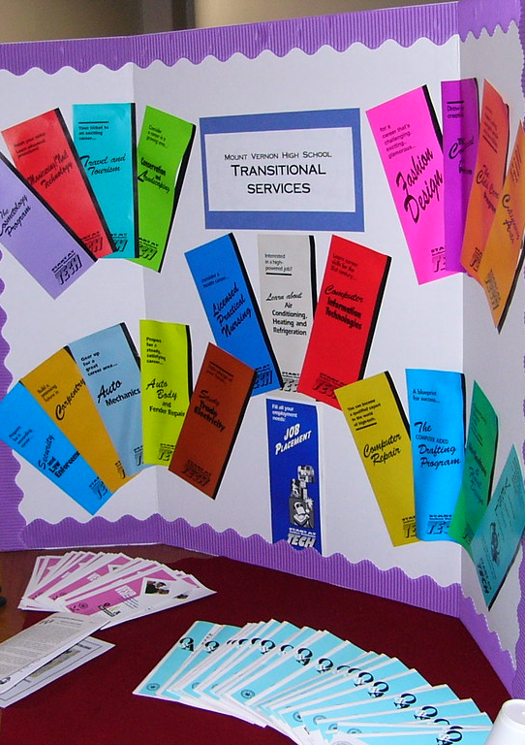

Oportunidades para
Reuniones de padres: muffins para mamás, noches de currículo y conferencias de padres y maestros
Notes:
Medical District encourages Parents to follow the 2023-24 SCS District Calendar for opportunities to engage in parent training this year.
We also encourage our Parents to bring questions, comments and concerns to our school administrators. If necessary, with administrator approval, additional parent meeting opportunities will be provided this year.

Slide 21
Todos los padres tienen derecho a solicitar lo siguiente:
Las calificaciones profesionales de un maestro, que incluyen calificaciones estatales, licencias, certificación de grados, exenciones
Un título de maestro, bachillerato y/o posgrado, campos de aprobación, experiencia docente previa
Cualificaciones de un paraprofesional
Una garantía de que el nombre, la dirección y la lista de teléfonos de su hijo no se divulguen a los reclutadores militares.
Todos los padres recibirán información sobre lo siguiente:
El nivel de rendimiento de su hijo en cada una de las evaluaciones académicas estatales.
Su opción de solicitar una transferencia a otra escuela dentro del distrito si su hijo es víctima de un delito violento en la escuela.
Su derecho a ser notificado oportunamente de que su hijo ha sido asignado, o ha sido enseñado durante cuatro o más semanas consecutivas por un maestro que no es altamente efectivo.
Derecho de los padres a saber
Notes:
Medical District supports Title I Parents Right to Know.

Slide 22

Preguntas
.

Slide 23
¡Gracias!
¡Su asistencia fue muy apreciada!
“Great on Purpose”
Carlos Smith, Facilitador de Título I

